Slide 1

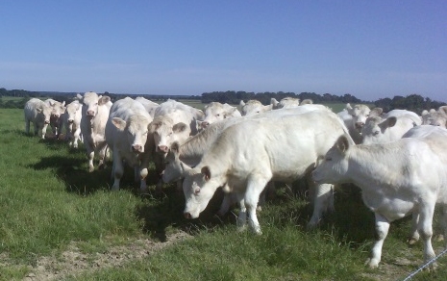
Formation : Améliorer la conduite de ses prairies en élevage bovin
Prénom, nom :
Les bonnes idées que je retiens !
Mon plan d’action
Quel objectif je souhaite atteindre ? => objectif chiffré, mesurable, réalisable | ECHEANCE : Je veux y parvenir quand ? | Comment je fais ? Que vais-je devoir changer ? | QUI va le faire ? (Moi seul, mes associés…) | AVEC QUOI De quoi ai-je besoin pour y parvenir ?
J’ai besoin de me renseigner sur
C’est parti !

Slide 2
Mon plan d’action (suite)
Quel objectif je souhaite atteindre ? => objectif chiffré, mesurable, réalisable | ECHEANCE : Je veux y parvenir quand ? | Comment je fais ? Que vais-je devoir changer ? | QUI va le faire ? (Moi seul, mes associés…) | AVEC QUOI De quoi ai-je besoin pour y parvenir ?

